Slide 1
STRATEGI PERLUASAN
PROGRAM HULU HILIR AGRO MARITIM
SEKTOR PERKEBUNAN TAHUN 2019

Slide 2
KONDISI PERKEBUNAN SAAT INI DAN PREDIKSI KE DEPAN
Kondisi Saat Ini
Permasalahan
Orientasi Kedepan
kualitas lahan menurun (BO <2 %, idealnya > 5%)
GHP Tidak Dilakukan (mengurangi biaya produksi)
Kesulitan TK (Urbanisasi)
Alih fungsi lahan (Lahan berkurang)
Daya saing rendah
PPN 10% (sawit,kopi,kakao, gula, dll)
Peningkatan produktivitas
Konsumsi Terus Meningkat
Pertumbuhan Penduduk
Peningkatan Kesejahteraan
Peningkatan kualitas produk
Produksi Tumbuh Melambat
Alih fungsi lahan
Produktivitas belum optimal
Keamanan/Kebersihan Produk Pangan
Tuntutan Produk Bermutu (Keamanan Pangan)
Pengolahan produk hilir
Defisit Produk Perkebunan
Mekanisasi pertanian
Industri Hilir Meningkat
Ekspor Menurun

Slide 3
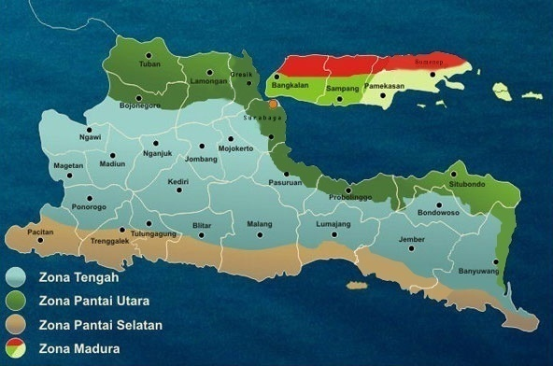
ZONA PEMBANGUNAN PERKEBUNAN DI JAWA TIMUR

Slide 4
PENGUSAHAAN PERKEBUNAN DI JAWA TIMUR

Slide 5
AREAL DAN PRODUKSI PERKEBUNAN JAWA TIMUR
TAHUN 2018
No | Komoditi | Luas Areal | Produksi | Protas (Kg/Ha)
 |  | (Ha) | (Ton)
1. | Tebu (GKP) | 196.048 | 1.010.447 | 5.154
2. | Tembakau | 101.098 | 99.345 | 983
3. | Kopi | 106.101 | 64.711 | 791
4. | Kakao | 58.019 | 33.146 | 872
5. | Kelapa | 280.016 | 253.904 | 1.321
6. | Jambu mete | 47.170 | 16.208 | 672
7. | Cengkeh | 45.824 | 10.874 | 403
8. | Lain - Lain | 155.191 | 200.494 | 902
 | Jumlah | 989.468 | 1.689.130
Keterangan :
Komoditi Lain – Lain : Gula Merah, Karet, Teh, Kapok Randu, Serat Karung, Jarak,
Kenanga, dll

Slide 6
AREAL PERKEBUNAN PER JENIS USAHA (2018)
No | Komoditi | LUAS AREAL (HA)
 |  | PR | PTPN | PBS | Jumlah
1 | Tebu | 191.028 | 18.412 | 656 | 210.096
 | -Gula Kristal | 176.980 | 18.412 | 656 | 196.048
 | -Gula Merah | 14.048 | 0 | 0 | 14.048
2 | Tembakau | 101.098 | 0 | 0 | 101.098
3 | Kopi | 66.108 | 20.619 | 19.374 | 106.101
 | -Arabika | 15.095 | 7.172 | 204 | 22.471
 | -Robusta | 51.012 | 13.447 | 19.171 | 83.630
4 | Kakao | 41.207 | 12.229 | 4.583 | 58.019
5 | Cengkeh | 39.489 | 2.285 | 4.050 | 45.824
6 | Jambu Mete | 47.170 | 0 | 0 | 47.170
7 | Kelapa | 275.760 | 1.907 | 2.349 | 280.016
8 | Lain-Lain | 99.134 | 21.115 | 20.894 | 141.143
 | Jumlah | 860.993 | 76.567 | 51.907 | 989.468
 |  | (87,02 %) | (7,74 %) | (5,24 %)

Slide 7
PRODUKSI PERKEBUNAN PER JENIS USAHA (2018)
No | Komoditi | PRODUKSI (TON)
 |  | PR | PTPN | PBS | JUMLAH
1 | Tebu | 1.021.186 | 82.667 | 3.028 | 1.106.881
 | -Gulah Kristal | 924.752 | 82.667 | 3.028 | 1.010.447
 | -Gula Merah | 96.434 | 0 | 0 | 96.434
2 | Tembakau | 99.345 | 0 | 0 | 99.345
3 | Kopi | 37.100 | 14.316 | 13.295 | 64.711
 | -Arabika | 6.083 | 5.747 | 142 | 11.972
 | -Robusta | 31.017 | 8.569 | 13.153 | 52.739
4 | Kakao | 19.063 | 10.964 | 3.120 | 33.146
5 | Cengkeh | 9.202 | 471 | 1.201 | 10.874
6 | Jambu Mete | 16.208 | 0 | 0 | 16.208
7 | Kelapa | 250.654 | 1.318 | 1.932 | 253.904
8 | Lain-Lain | 63.005 | 27.104 | 13.951 | 104.060
 | Jumlah | 1.515.763 | 136.840 | 36.527 | 1.689.130

Slide 8
PROGRAM KEGIATAN PRIORITAS
Pembenihan
(Nikotin Middle & Low)
Kemitraan
Percontohan
Rehab Pengolahan
Sertifikasi IG
1. TEMBAKAU
APBD
KOMDITI UNGGULAN
Pengembangan areal
lingkar Ijen, BTS, Wilis
Peningkatan
Produktivitas & Kualitas
Pasca Panen
– Alat Pengolahan
Sertifikasi IG
2. KOPI
APBD
Pengembangan areal
pantai selatan
Peningkatan
Produktivitas & Kualitas
Pasca Panen
Sertifikasi IG
3. KAKAO
APBD
Pengembangan
Varietas Baru
Bongkar Ratoon
Rawat Ratoon
Perluasan
Mekanisasi
4. TEBU
APBN

Slide 9
STRATEGI KEBIJAKAN
Pengembangan kopi arabika
Peningkatan mutu
Pengembangan industri hilir
Sarana Pengolahan
K O P I
Pengembangan kakao di zona
pantai selatan
Pengembangan industri hilir
STRATEGI KEBIJAKAN PELAKSANAAN PROGRAM
Prioritas Gubernur
KAKAO
Prioritas SKPD

Slide 10
KOPI ARABIKA
PENGEMBANGAN KOPI ARABIKA TAHUN 2018 SELUAS 2.000 Ha
KONDISI KOPI ARABIKA
Pada tahun 2011 terdapat lahan : 30.569 Ha
Existing Areal 2011 : 8.569 Ha
Potensi Calon Lahan : 22.000 Ha
Pengembangan 2011-2016 : 10.000 Ha
Existing Areal 2016 : 17.659 Ha
Potensi Calon Lahan : 12.000 Ha
Pengembangan 2017 : 4.000 Ha
Potensi Calon Lahan
Rencana Pengembangan : 8.000 Ha
( 2018 – 2019 )
UMKM Pengolahan Bubuk Kopi Arabika : 27 Unit
Produksi kopi bubuk tahun 2016 : 20 ton /th
PEMBINAAN YANG DILAKUKAN
Perluasan Kopi Arabika
Peningkatan Mutu
Unit Pengolahan Hasil
Kemitraan

Slide 11
LUAS AREAL KOPI
Luas Areal Total Kopi Arabika : 19.631 Ha
Luas Areal Perkebunan Rakyat : 12.255 Ha
Luas Areal Perkebunan Besar Negara : 7.172 Ha
Luas Areal Perkebunan Besar Swasta : 204 Ha

Slide 12
KONDISI KOPI ARABIKA JAWA TIMUR
KOPI ARABIKA
RAKYAT
PTP / PBS
AREAL
8.569 Ha
PRODUKSI
1.887 ton
AREAL
7.379 Ha
PRODUKSI
3.420 ton
2013
PEMBINAAN
Perluasan Kopi Arabika
Peningkatan Mutu
Unit Pengolahan Hasil
Kemitraan
AREAL
17.659 Ha
PRODUKSI
6.255 ton
AREAL
7.386 Ha
PRODUKSI
5.109 ton
2018

Slide 13
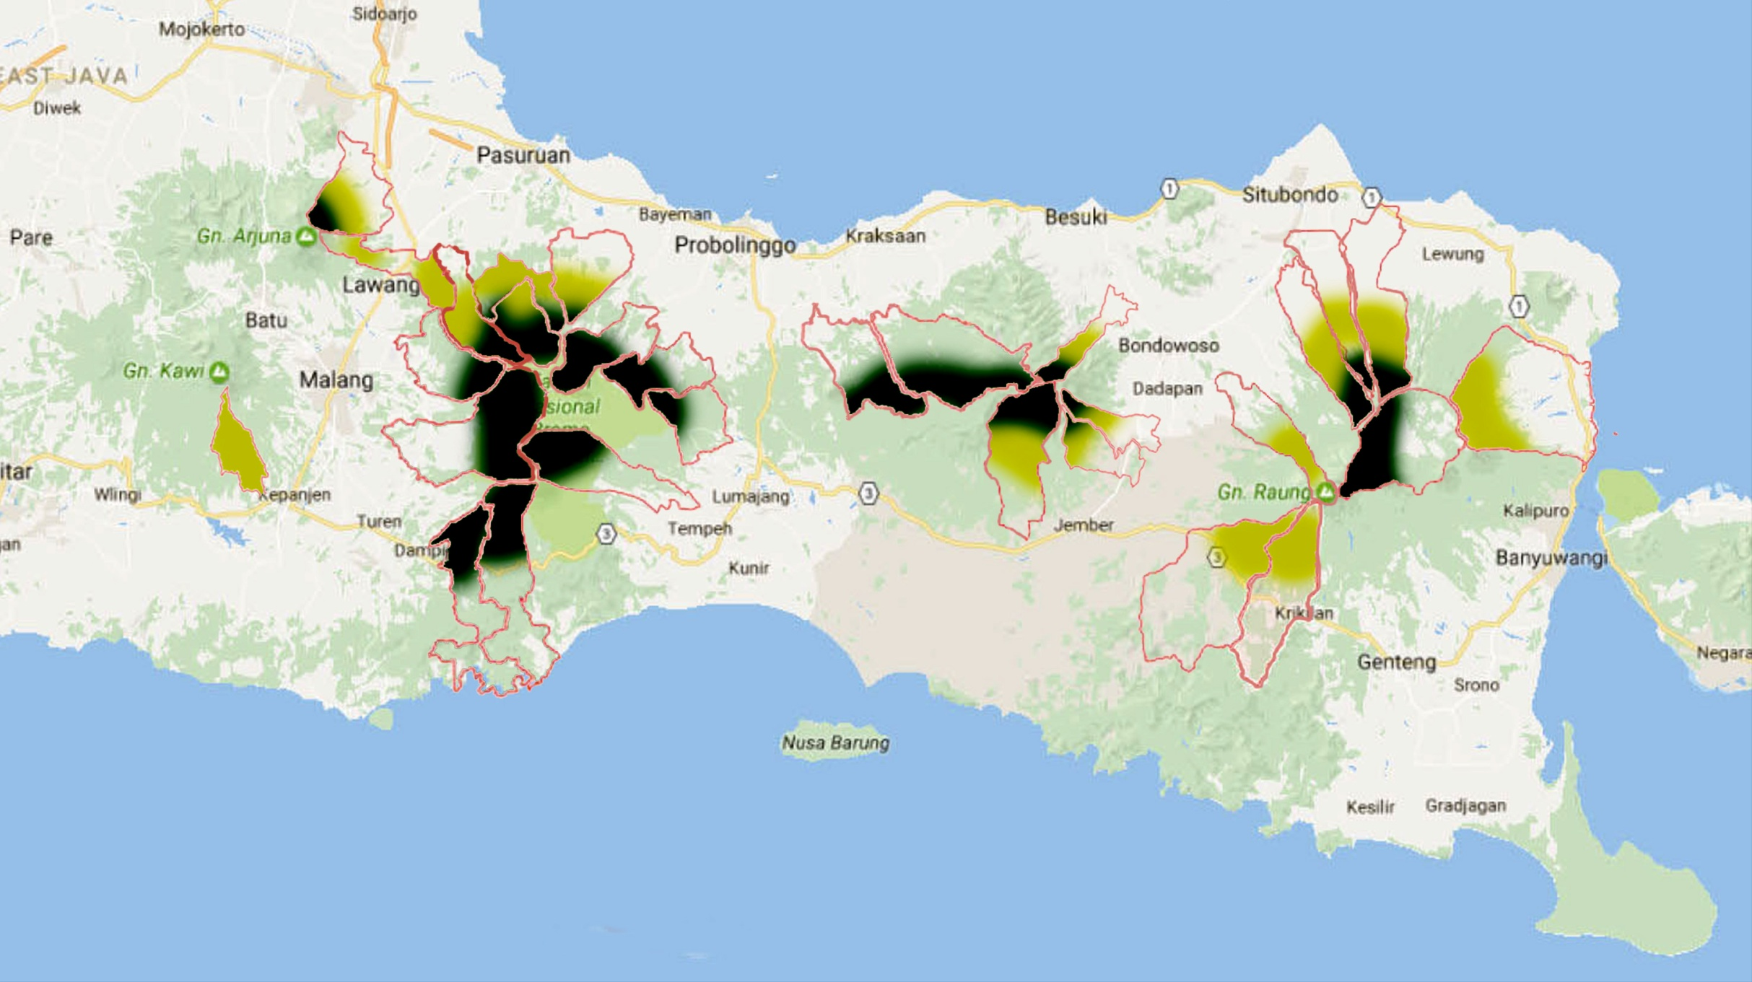
PETA PENGEMBANGANI KOPI ARABIKA JAWA TIMUR
Kab Bondowoso 2.282 Ha
Kec Pakem
Kec Maesan
Kec Tlogosari
Kec Botolinggo
Kec Cerme
Kec Sempol
Kab Pasuruan 4.087 Ha
Kec Prigen
Kec Puspo
Kec Lumbang
Kec Purwodadi
Kec Tosari
Kec Tutur
Kab Probolinggo 2.150 Ha
Kec Sukapura
Kec Sumber
Kec Tiris
Kec Krucil
Var. Lini S
Sigarar Utang
Var. Lini S,Komasti
Sigarar Utang
Kab Situbondo 2.132 Ha
Kec Arjasa
Var. Lini S
Var. Lini S,
Komasti
Kab Malang 1.896 Ha
Kec Wonosari
Kec Jabung
Kec Poncokusumo
Kec Tirtoyudo
Kec Ampelgading
Kab Jember 2.881 Ha
Kec Panti
Kec Silo
Kec Jelbuk
Kab Banyuwangi 360 Ha
Kec Wongsorejo
Kec Kalibaru
Var. Lini S,
Komasti
Kab Lumajang 822 Ha
Kec Pasrujambe
Kec Gucialit
Var. Lini S,
Komasti
Var. Lini S,
Komasti
Ketinggian 800 – 1.000 m dpl
Ketinggian di atas 1.000 m dpl
Var. Lini S,
Komasti

Slide 14
KOPI ARABIKA RAKYAT
2013
2018
POTENSI LAHAN
30.569 Ha
PENGEMBANGAN 2000 Ha /tahun
Tahun 2011 – 2016 : LUAS 10.100 Ha
EXISTING
AREAL
8.569 Ha
FASILITASI ALAT : JUMLAH 110 Unit
CALON LAHAN
12.910 Ha
LUAS AREAL 17.659 Ha
( EXISTING 8.569 Ha
+
Pengembangan Baru
9.090 Ha )
CALON LAHAN
22.000 Ha
PENGEMBANGAN TAHUN 2017
4.000 Ha
Bondowoso | 2.282
Situbondo | 2.132
Jember | 2.881
Banyuwangi | 360
Lumajang | 822
Probolinggo | 2.150
Pasuruan | 4.087
Malang | 1.896
Swadaya petani | 1.049
JUMLAH | 17.659
Masih ada potensi lahan seluas 8.910 Ha yang akan dikembangkan di tahun 2018 dan 2019

Slide 15
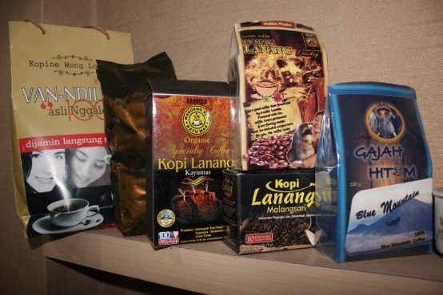
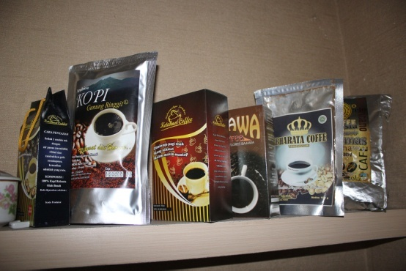
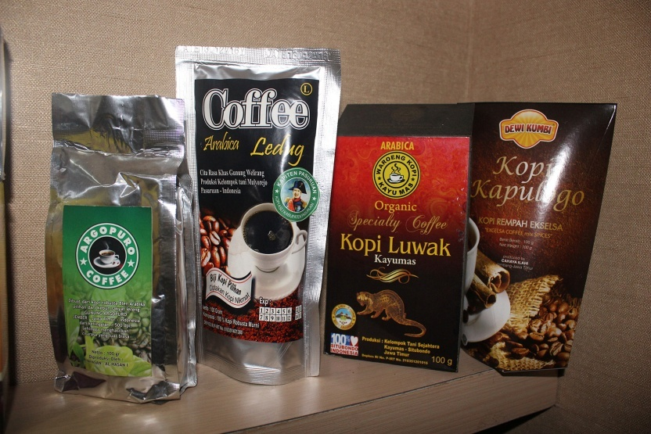
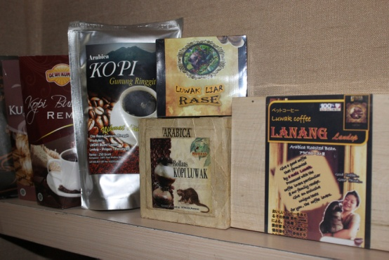
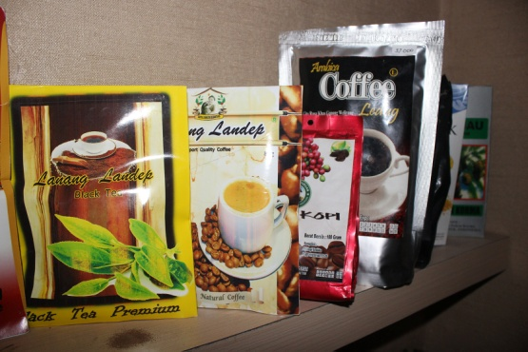
UKM BERBASIS KOPI ARABIKA
FASILITASI APBD PROVINSI
On Farm
PENGEMBANGAN 2000 Ha /tahun (Tahun 2011 – 2016 (Ha)
- Bondowoso 1.450 - Lumajang 500
- Situbondo 1.250 - Probolinggo 1.100
- Jember 2.500 - Pasuruan 900
- Banyuwangi 500 - Malang 1.700
- Tulungagung 200
JUMLAH 10.100
Off Farm
FASILITASI ALAT
- Bondowoso 24 - Lumajang 7
- Situbondo 14 - Probolinggo 18
- Jember 15 - Pasuruan 10
- Banyuwangi 2 - Malang 20
JUMLAH 110
Olahan ( UMKM 28 Kelompok )
Kopi Sangrai
Kopi Bubuk
Potensi Produksi Kopi Bubuk 20 ton/tahun
( Ose Rp. 1,2 milyar Kopi Bubuk Rp. 2,4 milyar )

Slide 16
PRODUKSI KAKAO
Nasional
Areal : 1,774 Juta Ha
Produksi : 740.500 ton ; Ke-3 Dunia
Jawa Timur
- Areal : 58.019 Ha
Rakyat : 41.207 Ha
PTP/PBS : 16.812 Ha
- Produksi : 33.146 Ton
Rakyat : 19.063 Ton
PTP/PBS : 14.083 Ton
Potensi pengembangan
- Sebelum reformasi (Utamanya PTP, PBS), areal 30 Ha dengan produksi 35 ton
- Setelah reformasi, produksi PTP tinggal 21 ton
- Untuk mengembalikan produksi 35 ton, dikembangkan kakao rakyat dan saat ini telah tercapai

Slide 17
Potensi Kakao Jawa Timur
Sasaran Pengembangan:
50.000 Ha
Prioritas Pengembangan:
Kakao Pantai Selatan Jatim
AREAL
58.019 Ha
PRODUKSI
33.146 Ton
KONSUMSI KAKAO JATIM
21.015 Ton / Tahun
(0,5 Kg/Kapita/Tahun)
SURPLUS 12.131 Ton
GREEN BEANS
POTENSI
KONSUMSI
PRODUK HILIR
Lemak kakao
Bubuk cokelat
Cokelat batangan

Slide 18
AREAL DAN PRODUKSI
KAKAO RAKYAT
No | Kabupaten | Areal (Ha) | Prod (Ton)
1 | Pacitan | 6.007 | 2.225
2 | Ponorogo | 2.322 | 1.155
3 | Madiun | 5.761 | 2.905
4 | Trenggalek | 4.355 | 2.646
5 | Blitar | 4.634 | 2.674
6 | Tulungagung | 1.829 | 1.090
7 | Kediri | 1.766 | 558
8 | Lumajang | 1.246 | 502
9 | Malang | 3.821 | 1.749
10 | Jember | 1.148 | 406
11 | Lainnya | 8.318 | 3.153
 | Jumlah | 41.207 | 19.063

Slide 19
PROGRAM PRIORITAS KAKAO
Pengembangan
Kakao
Spesifik lokasi di lahan kosong dan dibawah tanaman kelapa,
cengkeh, atau komoditi lainnya yang berfungsi sebagai penaung
Prioritas di kawasan pantai selatan : Mulai Kab. Pacitan hingga Banyuwangi
Peningkatan mutu
Peningkatan budidaya, antara lain : pengendalian hama penyakit,
pemupukan dan pangkasan, untuk menghasilkan biji bermutu
Pengeringan biji dengan alat/rumah pengering, khususnya saat hujan
Pengolahan dengan cara fermentasi
Pengembangan pengolahan bubuk dan pasta kakao, makanan cokelat
dan pengemasan
Pengembangan
Industri Hilir
Saat ini di Jawa Timur terdapat 6 unit pengolahan makanan cokelat
di Kab. Trenggalek, Blitar, Kediri, Madiun, Jember, Sidoarjo.
Kedepan akan dikembangkan pengolahan di kawasan wisata
Batu dan Kab. Mojokerto
Sarana Pengolahan
Untuk mendukung peningkatan mutu dan industri hilir, diberikan fasilitasi:
Alat /rumah pengering biji kakao
Alat pengolahan produk tengah (bubuk dan pasta kakao)
Alat pengolahan hilir (makanan cokelat)
Alat pengemas produk

Slide 20
PELUANG PENGEMBANGAN KAKAO
Tanaman kakao rakyat banyak diusahakan di lahan pekarangan dan pemeliharaan dilakukan sendiri oleh keluarga tani, dengan produksi sepanjang tahun. Oleh karena itu tanaman kakao disenangi oleh ibu-ibu di pedesaan, sebagai sumber pendapatan harian.
POTENSI LAHAN KAKAO DI PANTAI SELATAN JAWA TIMUR
50.000 Ha
CALON LAHAN
8.668 Ha
EXISTING AREAL
PR : 41.207 Ha

Slide 21
FASILITASI ALAT PENGOLAHAN KAKAO
NO | JENIS ALAT
1 | Kotak Fermentasi
2 | Alat Ukur Kadar Air Biji Kakao
3 | Pengering Biji Kakao/Dryer Kakao
4 | Unit Pengolahan Kakao

Slide 22
PROGRAM HULU-HILIR AGROMARITIM

Slide 23
Defenisi Hulu-Hilir
Secara garis besar, Program Hulu Hilir Agromaritim adalah model pemberdayaan kelompok tani melalui rekayasa sosial, ekonomi, teknologi, dan nilai tambah, dimana petani anggota tetap bertindak sebagai pelaku utama dalam pengolahan usaha tani.
Partisipasi aktif petani anggota meliputi perencanaan usaha on-farm maupun off-farm, serta menyepakati teknologi pertanian yang akan diterapkan. Pihak perbankan memberikan fasilitasi permodalan ke petani melalui kelompok/gabungan kelompok petani, baik dalam pengadaan saprodi dan pelaksanaan pengolahan pascapanen, sampai ke tahap pemasarannya.
Sementara itu pemerintah daerah bertindak sebagai fasilitator dalam kegiatan perencanaan, penyusunan strategi usaha, pengenalan teknologi terapan spesifikasi-lokasi, pengadaan modal, saprodi, dan alsintan, serta dalam pemasaran hasil.

Slide 24
Pengertian Nilai Tambah Produk Perkebunan
Proses Pengolahan
Mengolah hasil pasca panen menjadi produk hilir
Pengangkutan
Perpindahan barang
Angkutan
Pengemudi
Sortasi
Penyimpanan
Pergudangan
Persediaan/ stok
Kestabilan harga
Proses Pengolahan
Komoditi
Komoditi
Pengangkutan
Penyimpanan

Slide 25
TUJUAN PROGRAM HULU HILIR AGROMARITIM
Menggerakkan petani dalam usaha pengembangan hulu hilir;
Mengelola dana kredit yang digulirkan dari Pemerintah Provinsi Jawa Timur;
Melaksanakan manajemen administrasi pembukuan dan keuangan/dana kredit dari pemerintah secara rofessional;
Petani mendapatkan nilai tambah usaaha tani yang besar ada di hilir

Slide 26
PERMODALAN PROGRAM HULU HILIR AGROMARITIM
Permodalan program hulu hilir diperoleh dari kredit dengan bunga rendah (6 %/tahun)
Dana kredit dari anggaran APBD Provinsi Jawa Timur yang disalurkan melalui Bank Jatim dan Bank UMKM Jatim.
Kredit Hulu Hilir Agro Maritim adalah kredit investasi dan modal kerja yang diberikan kepada Koperasi/Gapoktan/Kelompok/Petani dalam rangka mendukung peningkatan agribisnis

Slide 27
PROGRAM HULU HILIR PERKEBUNAN
Program Hulu Hilir Sub Sekor Perkebunan dipergunakan untuk komiditi kopi dan kakao.
Pinjaman/Pembiayaan, digunakan untuk modal kerja di on farm, biaya operasional pengolahan dan penyediaan bahan baku.
Pengelolaan dana pinjaman/pembiayaan, dilakukan oleh Kelompok atau Gabungan Kelompok atau Koperasi.
Kredit disalurkan melalui Bank Pembangunan Daerah Jawa Timur Tbk atau Bank UMKM
Agunan menggunakan agunan aset milik Kelompok atau Gabungan Kelompok atau Koperasi atau aset milik Pengurus Kelompok atau Gabungan Kelompok atau Koperasi.

Slide 28
KELOMPOK TANI PELAKSANA PROGRAM HULU HILIR
SEKTOR PERKEBUNAN TAHUN 2019
No | Kabupaten | Kelompok Tani Kopi | Kelompok Tani Kakao
1 | Bondowoso | 2 | -
2 | Situbondo | 2 | -
3 | Jember | 2 | -
4 | Banyuwangi | 2 | -
5 | Probolinggo | 1 | -
6 | Malang | 1 | 1
7 | Pasuruan | 2 | -
8 | Lumajang | 1 | -
9 | Mojokerto | - | 2
10 | Blitar | - | 1
11 | Kediri | - | 1
12 | Tulungagung | 1 | 1
13 | Madiun | 1 | 1
 | JUMLAH | 15 | 7

Slide 29
kelompok pelaksanaprogram hulu-hilir kopi &kakao tahun 2019

Slide 30
Notes:
Didid Noordiatmoko
Pelatihan Manajemen Kinerja Kementerian PAN
30

